Slide 1
Dialekter

Slide 2
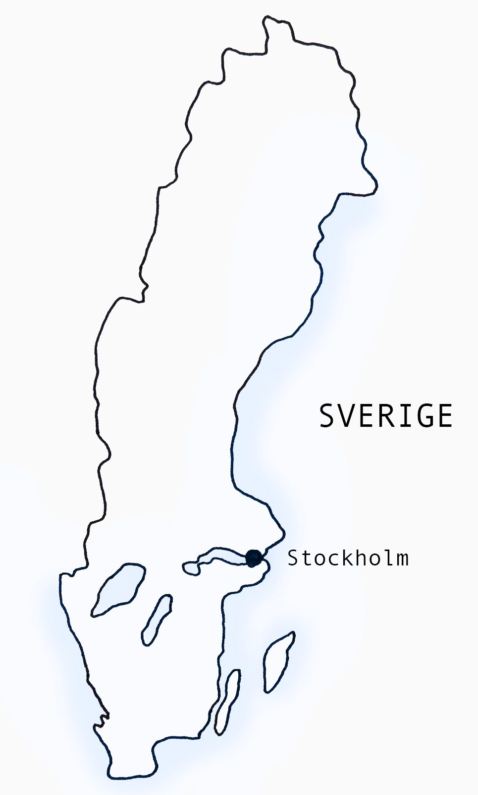
Vad är en dialekt?
En regional eller lokal variant av ett språk som talas i ett geografiskt avgränsat område.
Till exempel:
Skånska Stockholmska

Slide 3
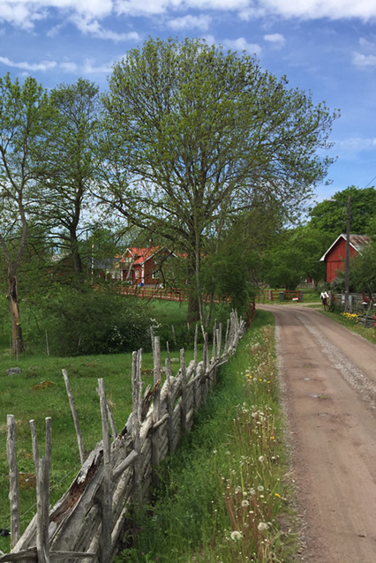
Varför finns dialekter?
När man förr var ganska isolerad i den by man bodde i, utvecklades språket åt olika håll på olika ställen.
När det är långt till andra påverkades alltså språket i olika byar inte mycket av varandra

Slide 4
Vem talar dialekt?
”Ingen” talar rikssvenska (standardsvenska)
Vanligtvis talar män mer dialekt
Även äldre talar ofta mer dialekt

Slide 5
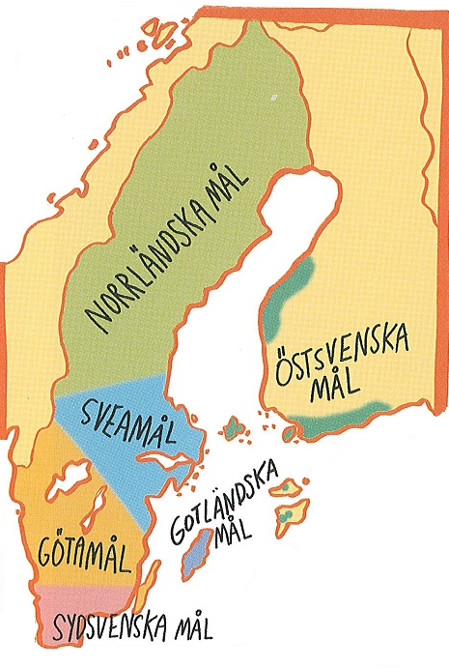
Vilka dialekter finns?
Sverige kan delas upp i sex dialektområden:
Norrländska mål
Sveamål
Götamål
Sydsvenska mål
Gotländska mål
Östsvenska mål

Slide 6
Dialektskillnader
Skillnader i dialekt kan förekomma bland annat i uttal, betoning, melodi och ord

Slide 7
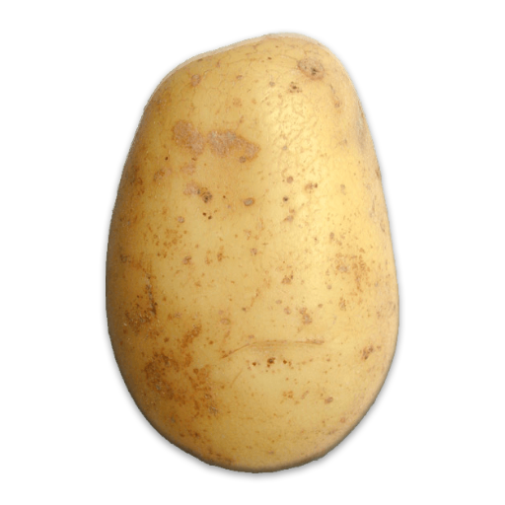
Standardsvenska: Potatis
Jämtland: Pära
Ulricehamn, Västergötland: Potäter
Karlskrona, Blekinge: Potäter

Slide 8
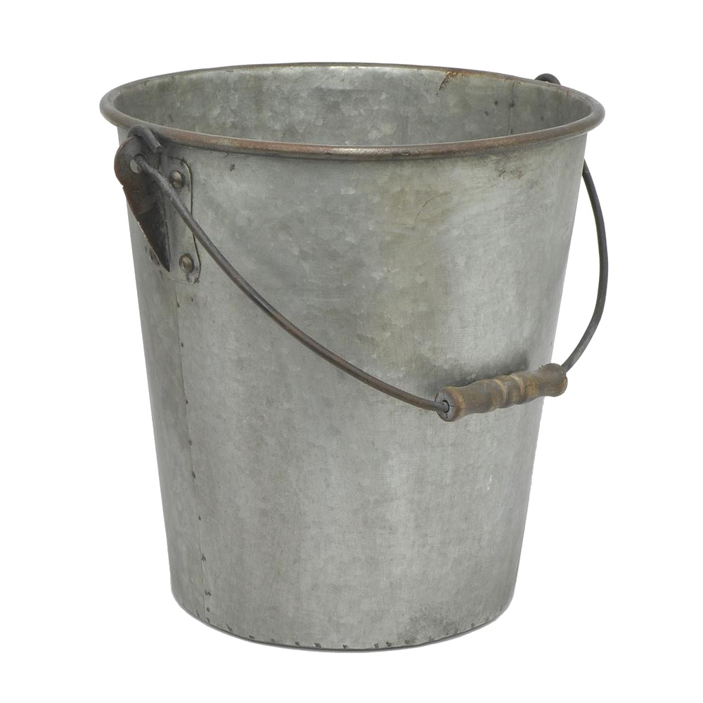
Standardsvenska: Hink
Österbotten (Finland): Ämbar
Skåne: Spann

Slide 9
Standardsvenska: Fralla
Österbotten (Finland): Semla
Göteborg, Västergötland: Rundstycke
Skåne: Bulle

Slide 10
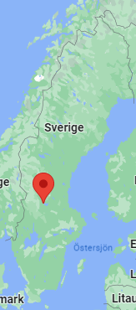
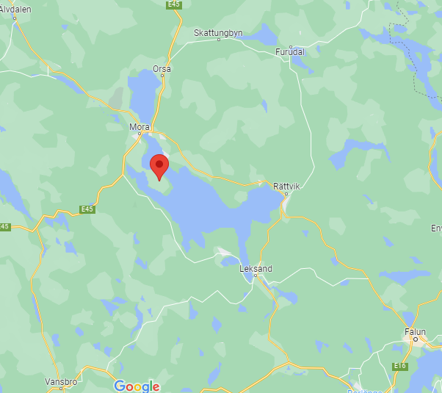
Sollerömål = Soldmål

Slide 11
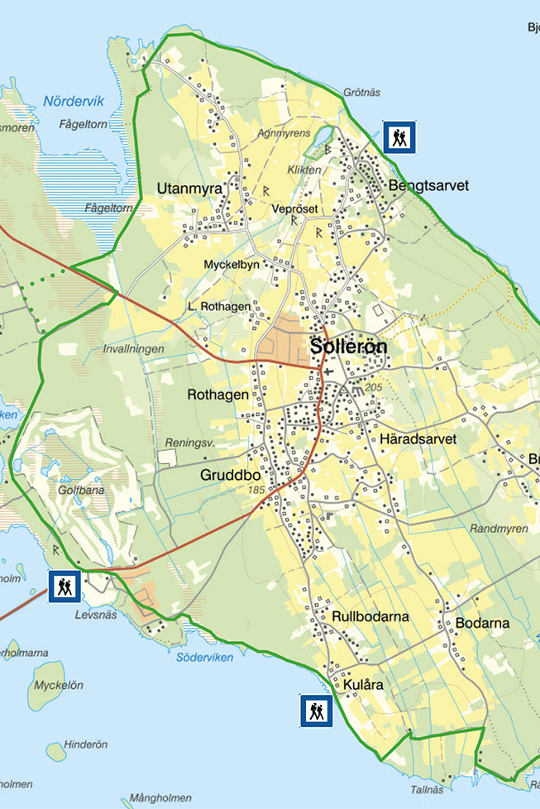
Sollerömål = Soldmål
Så ”mycket” dialekt att det blir nästan som ett eget språk
Finns egna ord, egen grammatik

Slide 12
Nu:
Lyssna på Nyheter upå litt soldmål
Svara på frågorna
Vad är ”vatu-butt’n”?
Vad har hänt med vatu-butt’n?
Vad gör maskinen som Salas-Börje visar?
Hur ofta behöver han rensa den?
Vad ska det bli för väder norrut?

Slide 13
Nu:
Hämta hörlurar
Gå in på http://swedia.ling.gu.se/snabbmeny.html (eller googla ”swedia 2000” och gå in på första länken).
Välj minst en ort från vardera dialektområde och lyssna lite på de olika inspelningarna. Förstår du? Stämmer det att äldre talar mer dialekt än unga och män mer än kvinnor?
Norrländska | Sveamål | Götamål | Sydsvenska | Gotländska | Östsvenska
Hälsingland Härjedalen Jämtland Lappland Medelpad Norrbotten Ångermanland | Dalarna Gästrikland Närke Södermanland Uppland Västmanland Öland Östergötland | Bohuslän Dalsland Halland Värmland | Blekinge Skåne Småland | Gotland | Finland

